Slide 1
Taller de soluciones móviles
Ing. Silvia M. Rodriguez Paredes
silviamarp@gmail.com

Slide 2
Descubrir las necesidades y problemas del mercado

Slide 3


Slide 4
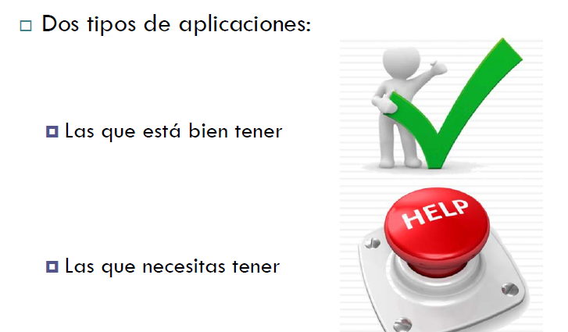

Slide 5
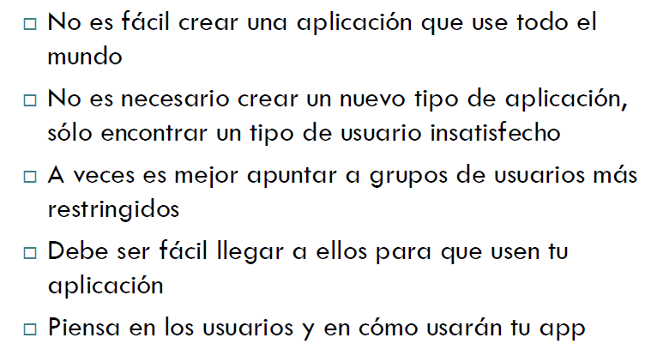
Identificar nicho de mercado

Slide 6
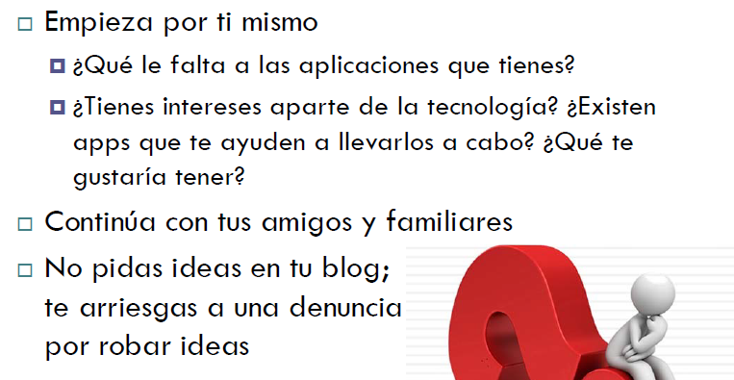

Slide 7
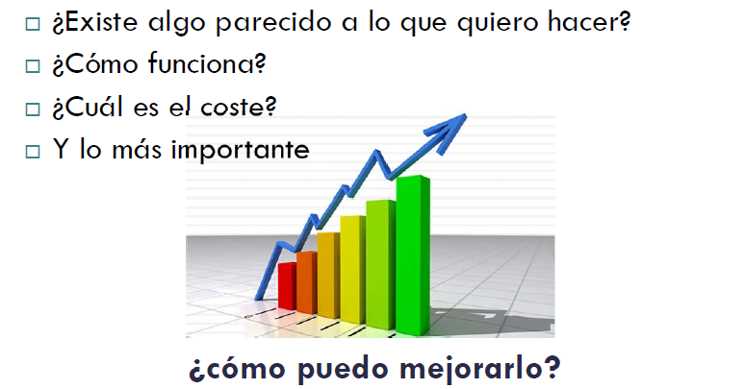
Analiza la competencia

Slide 8
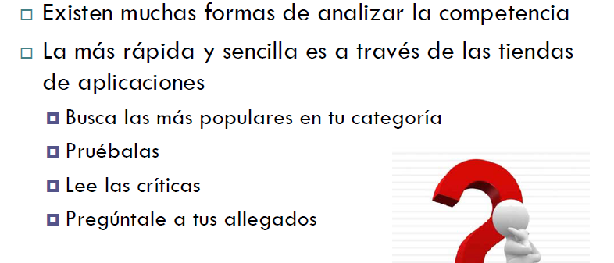
¿Y cómo analizo?

Slide 9

Actúa rápido

